Slide 1

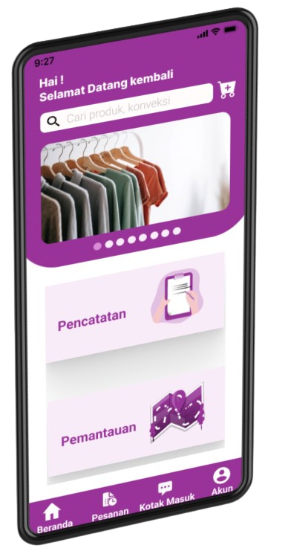

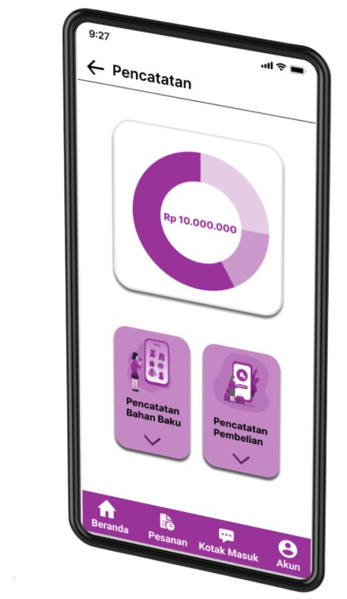


Conveceasy
"Kelola usaha dan pesan konveksi
dengan mudah dan efisien"

